Slide 1
Проверка домашнего задания
Д/з:
Напишите эссе на тему «Почему невыгодно быть финансово неграмотным человеком» . Приведите примеры финансово неграмотного поведения и выразите своё отношение к проблеме .

Slide 2
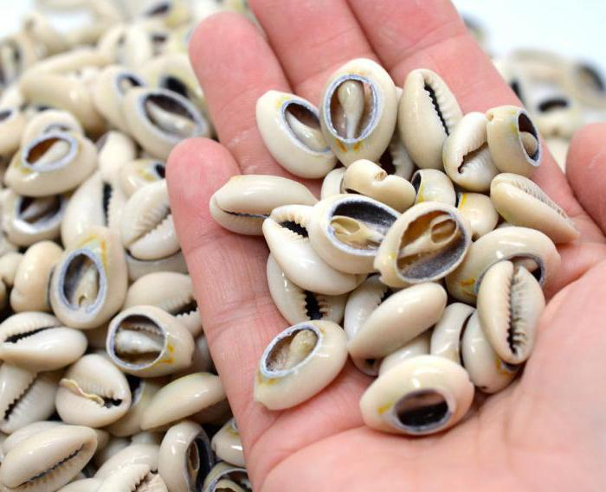
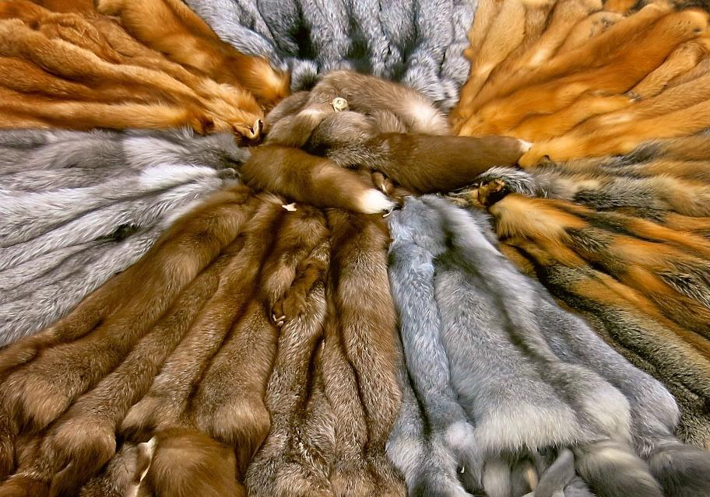
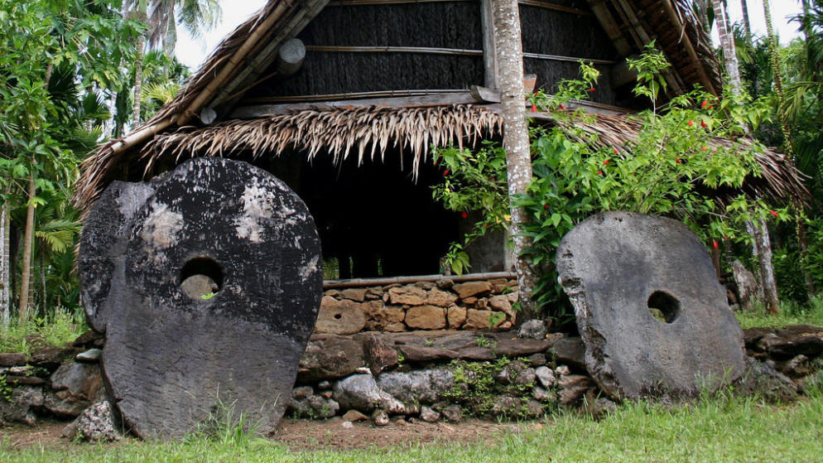
Посмотрите внимательно на картинки. Что их объединяет?
О чем мы сегодня будем говорить? Сформулируйте тему урока

Slide 3
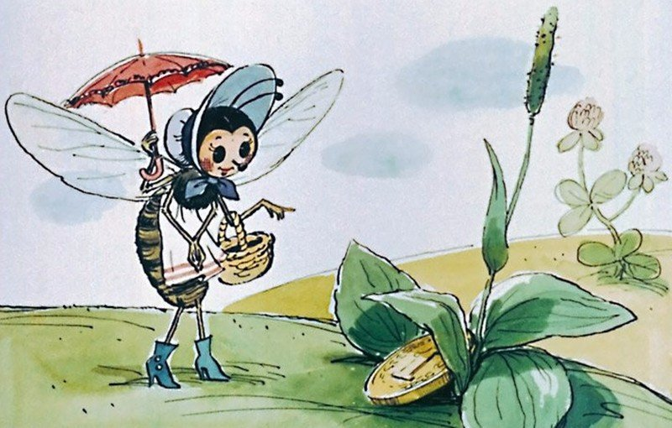
Муха, Муха Цокотуха
Позолоченное брюхо
Муха по полю пошла,
Муха ???? нашла.
Что нашла Муха Цокотуха?
?
Сформулируйте тему урока

Slide 4
Деньги – что это такое

Slide 5
Задачи занятия
Что вы уже знаете о деньгах?
Чему хотите научиться на этом занятии?
Задачи занятия:
выяснить…
научиться…
уметь…
работать в парах, группах; чётко и логично излагать свою точку зрения, аргументировать её

Slide 6
Деньги – великое изобретение людей. Если бы люди не придумали деньги, ещё неизвестно, как бы мы сегодня жили Дело в том, что жизнь людей невозможна без обмена товарами или услугами. Каждый меняет то, что умеет делать сам, на то, что ему нужно, но что умеют делать другие.

Slide 7
Основные понятия и термины
Бартер
Товарные деньги
Символические деньги
Монета
Купюра
Покупательная способность
Ликвидность
Номинал

Slide 8
физкультминутка
1 колонка
Соберите пары, чтобы получилась пословица
2 колонка
Соберите «семьи» по видам денег
3 колонка
Выстройтесь в линейку по степени роста ликвидности денежных средств
Объясните ваш выбор
2
3 4
г) д) е) ж) з)
1 д) 2 а) 3 б) 4 в) 5 г)
5 4 3 1 6 2

Slide 9
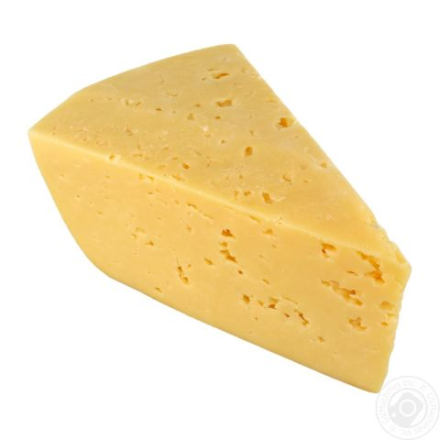
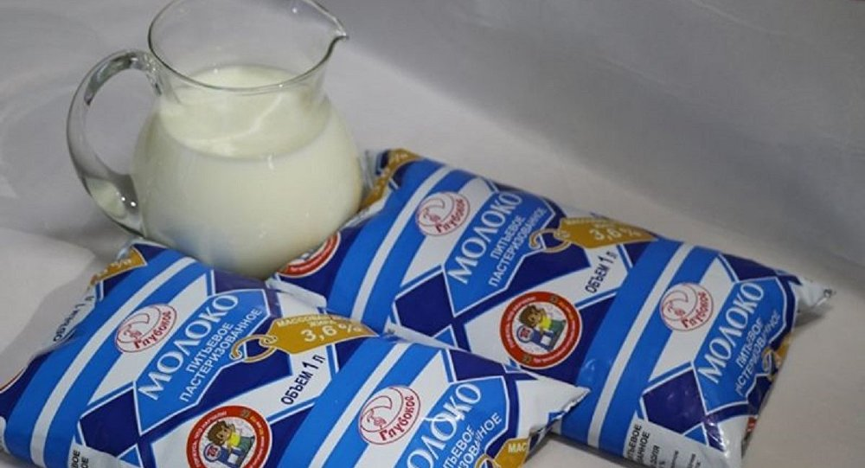
РАСЧЕТ СТОИМОСТИ ПОКУПКИ
Маше нужно купить 300 г сыра по цене 450 рублей за килограмм и 2 пакета молока по цене 38 рублей за пакет.
Сколько стоят ее покупки?
Решение задачи:
450*0,3+38*2=211 рублей.
Ответ:211 рублей

Slide 10
КАКИМИ КУПЮРАМИ И МОНЕТАМИ ПЛАТИТЬ
Стоимость покупки составляет 394 рубля.
В кошелке у Миши одна купюра 500 рублей, две купюры по 100 рублей, 4 купюры по 50 рублей, а также 1 монета – 10 рублей, 3 монеты по 5 рублей, 6 монет по 2 рубля, 8 монет по 1 рублю.
Решение задачи:
394-2*100=194
194-3*50=44
44-10=34
34-3*5=19
19-2*6=7
7-7*1=0
Какие купюры и монеты должен отдать Миша продавцу, чтобы расплатиться без сдачи?
Ответ: 2 купюры по 100 рублей, 3 купюры по 50 рублей, 1 монета - 10 рублей, 3 монеты по 5 рублей, 6 монет по 2 рубля, 7 монет по 1 рублю.

Slide 11
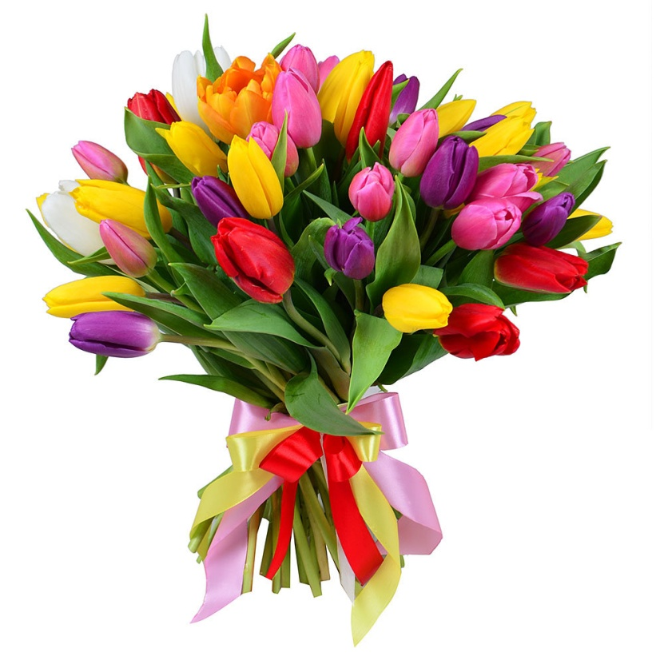
РАСЧЕТ СДАЧИ
На 8 Марта Ваня решил подарить маме букет тюльпанов, которые стоят 30 рублей за штуку. Больше всего Ване понравились цветы, которыми торгует бабушка около входа метро. Отец дал Ване на покупку банкноту в размере 500 рублей.
Какого размера сдачу получит Ваня, если решит купить максимально большой букет из нечетного количества цветов?
Ответ:50 рублей
Решение задачи:
Ваня может купить 15 тюльпанов
(500/30=16,6.Ближайшее нечетное число – 15).
15*30=450 рублей.
500-450=50 рублей сдачи.

Slide 12
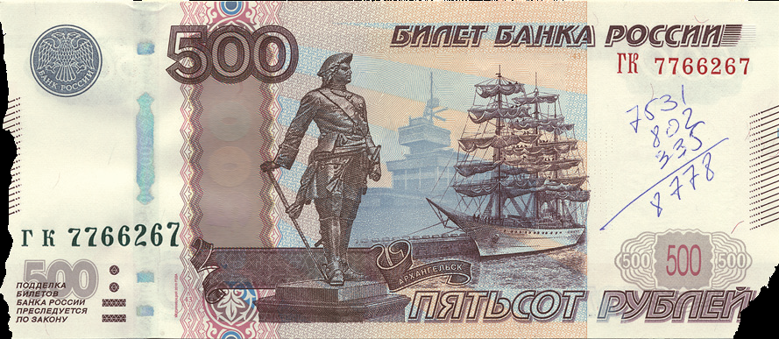
Платежеспособная купюра

Slide 13
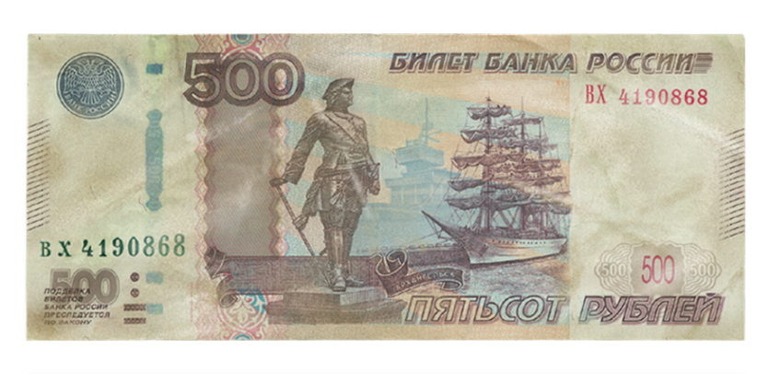
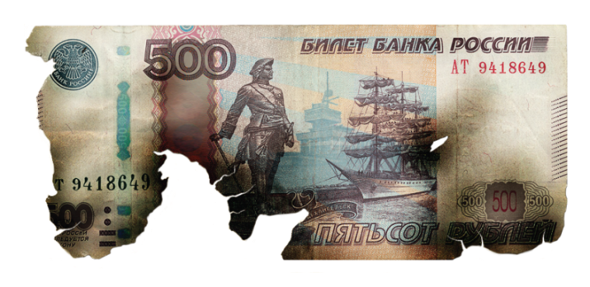
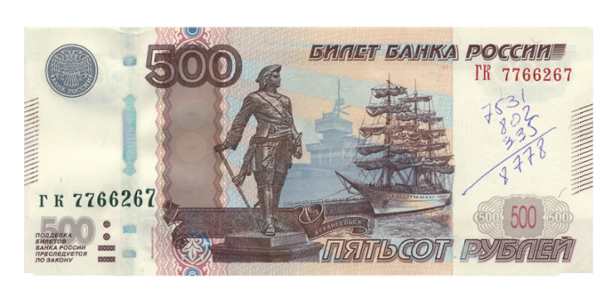
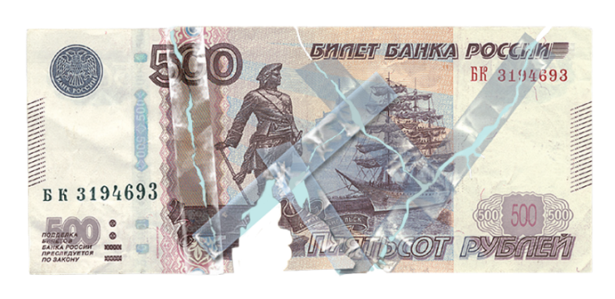
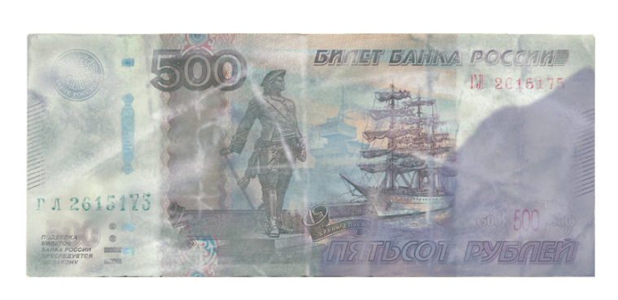
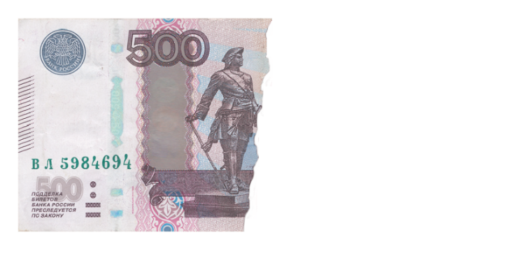
неПЛАТЕЖЕСПОСОБНЫЕ КУПЮРЫ
Их можно поменять, если:
Размер более 55%
Складывается из кусков
Работают защитные механизмы
Если купюры
порвали
залили
постирали
подожгли
нанесли надпись

Slide 14
Неприятная ситуация
В магазине Саша дал кассиру крупную купюру. Кассир сказал, что купюра фальшивая, и вернуть ее отказался. Саша потребовал позвать администратора. Администратор назвал его фальшивомонетчиком, угрожал судом и тюрьмой, а затем предложил уйти, но без купюры.
Как следует поступить Саше и Полине?
Поскорее уйти из магазина без купюры.
Забрать купюру и уйти из магазина. При отказе кассира ее вернуть, вызвать полицию.
Пытаться доказать, что купюра настоящая
√

Slide 15
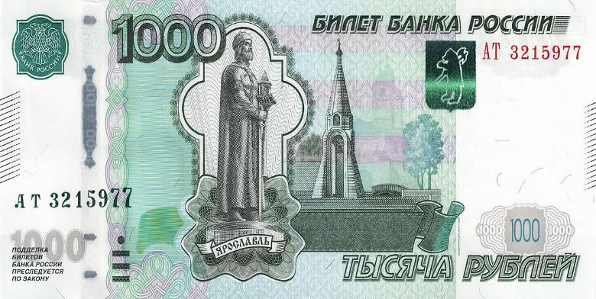
КАК ОТЛИЧИЬ ФАЛЬШИВУЮ КУПЮРУ ОТ НАСТОЯЩЕЙ
При наклоне появляются голубые и желтые (радужные) полосы. В ультрафиолете видны красные и зеленые полосы
При наклоне блестящая полоса перемещается вверх и вниз
Рельефная надпись
На просвет просматривается водяной знак (портрет Ярослава Мудрого)
Рельефное изображение
Микроперфорация. На просвет видно число «1000», выполненное рядами микроотверстий
При наклоне в окне фигурной формы появляется радужный блеск и число «1000»

Slide 16
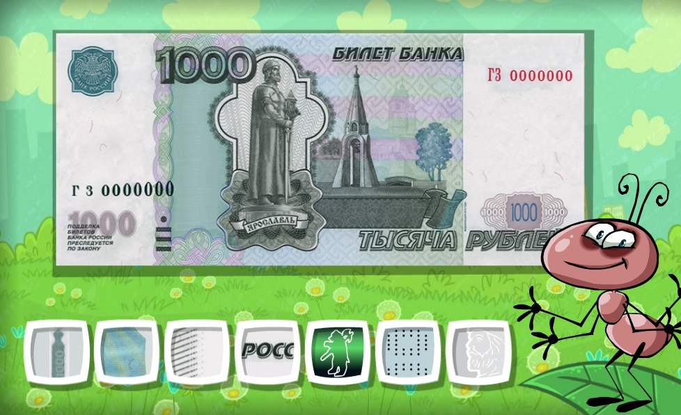
Обучающая игра «Признаки подлинности банкноты Банка России номиналом 1000 рублей
Насколько хорошо ты знаешь денежки? Сможешь ли ты отличить настоящую денежку от ненастоящей (фальшивой)? На что надо обращать внимание, когда получаешь деньги в свои руки?
Эта ИГРА поможет тебе проверить свои знания, а также узнать много нового и полезного о наших деньгах!

Slide 17
ИТОГИ. О ЧЕМ МЫ ГОВОРИЛИ?
Виды наличных
Отличие наличной формы денег
Как считать сумму покупки и сдачу
Зачем получать и сохранять чеки
Признаки платежеспособных и неплатежеспособных купюр
Что делать с испорченными деньгами
Что делать, если купюру не принимают

Slide 18
Домашнее задание
Прочитать стр. 13 – 23
Дополнительно можно прочитать стр. 24 – 25
Выполнить задания на стр. 26
Узнаем больше с помощью Интернета – задания 1, 3
Как поступить? – задание 1
Дополнительно можно выполнить задания на стр. 26 рубрики
Узнаем больше с помощью Интернета – задания 2, 4

Slide 19
Всем сПАСИБО! До свидания!

